Slide 1
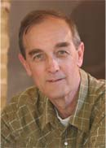
سخنرانی بین‏المللی
Analyzing Natural Colors in Ancient Textiles
آنالیز رنگ های طبیعی موجود در منسوجات باستانی
Professor Richard A. Laursen
Department of Chemistry, Boston University, USA
تاریخ سخنرانی: چهارشنبه مورخ 94/2/2 ساعت 14-15
مکان: سالن دکتر شریعتی دانشکده علوم انسانی، دانشگاه زنجان
برگزارکننده: گروه شیمی و گروه همکاریهای علمی بین المللی

